Slide 1
Архитектура ASP.NET Core

Slide 2
Клиент-серверная архитектура
Браузер ──HTTP-запрос──▶ Сервер (ASP.NET Core)
Браузер ◀──HTTP-ответ◀── Сервер (ASP.NET Core)
Клиент — это не обязательно браузер. Это может быть мобильное приложение, десктоп-программа, другой сервер (API-to-API), IoT-устройство. Любой, кто умеет отправлять HTTP-запросы.
Пример: пользователь открывает https://shop.example.com/products. Браузер формирует GET-запрос, сервер ASP.NET Core получает его, обращается к базе, рендерит HTML и возвращает. Браузер отображает страницу.

Slide 3
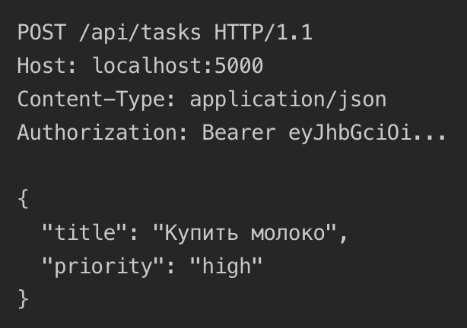
Из чего состоит HTTP-запрос
HTTP-запрос — это текст с чёткой структурой:
Три обязательные части:
Стартовая строка — метод, путь, версия протокола
Заголовки — метаданные: тип содержимого, авторизация, куки, кодировка
Тело — данные (не у всех методов: GET и DELETE обычно без тела)

Slide 4
Где реально увидеть эти строки:
В браузере:
Открыть DevTools: F12 или Ctrl+Shift+I / Cmd+Option+I
Перейти во вкладку Network («Сеть»).
Обновить страницу или выполнить действие (создать задачу).
Кликнуть на нужный запрос (например, /api/tasks)
В правой панели открыть секцию Headers — там будет стартовая строка, заголовки и (в отдельной секции Payload) тело запроса.
В сниффере трафика:
Fiddler, Wireshark, Charles Proxy — показывают сырые HTTP‑строки «как есть», вплоть до каждого байта. Полезно, чтобы увидеть, что браузер реально отправляет.

Slide 5
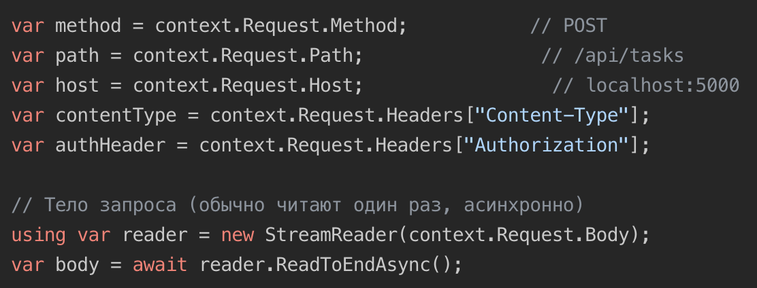
На стороне сервера (в коде ASP.NET Core):
Через объект HttpContext:
Чаще всего это делают в middleware или в контроллере через привязку модели — тогда ASP.NET сам превращает эти строки в C#‑объект.
В логах (если настроено логирование запросов):
Middleware вроде UseDeveloperExceptingPage или кастомные логировщики могут писать в консоль стартовую строку и заголовки. В продакшене — в файлы или в централизованную систему (Serilog, ELK, Application Insights).

Slide 6
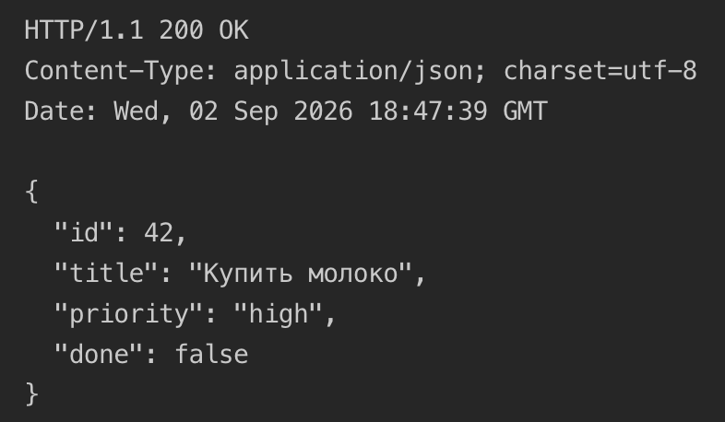
Из чего состоит HTTP-ответ
Те же три части:
Статусная строка — версия, код статуса, текстовое описание
Заголовки — тип содержимого, длина, дата, куки
Тело — HTML, JSON, файл, картинка (или пусто)

Slide 7
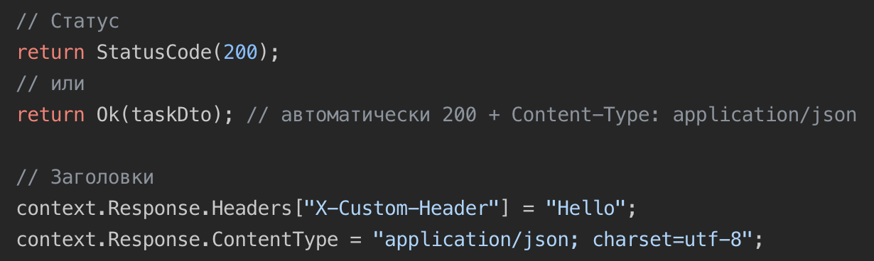
Где увидеть эти строки:
В браузере (DevTools):
Вкладка Network, выбрать запрос.
В секции Headers — статусная строка и заголовки ответа.
В секции Response — тело ответа (JSON, HTML и т.д.).
На стороне сервера (контроллер/middleware):
Статус и заголовки управляются из C#:
Тело ответа — это то, что вы возвращаете: View(), Json(), Content(), либо результат Razor‑шаблона.

Slide 8
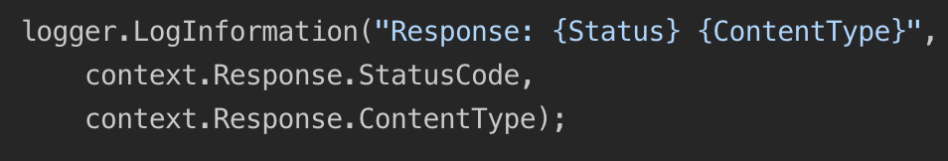
В снифферах (Fiddler/Wireshark/Charles):
Там виден сырой ответ: строка статуса, все заголовки подряд и тело. Это полезно, чтобы понять, что клиент реально получает, даже если браузер «красиво» отображает JSON или HTML.
В логировании:
Если в middleware логировать ответ (после await next(context), можно писать в лог:

Slide 9
HTTP-методы и их семантика
Метод | Назначение | Идемпотентен? | Тело?
GET | Получить ресурс | Да | Нет
POST | Создать ресурс | Нет | Да
PUT | Заменить ресурс целиком | Да | Да
PATCH | Частично обновить ресурс | Нет | Да
DELETE | Удалить ресурс | Да | Нет
Идемпотентность — повторный запрос даёт тот же результат. Если отправить DELETE дважды — второй раз ресурс уже удалён, ответ тот же. POST дважды — создаст две записи.
Пример: в интернет-магазине GET/products/5 возвращает товар, POST/orders создаёт заказ, DELETE/cart/items/3 удаляет из корзины. Если пользователь случайно кликнет «удалить» дважды — ничего не сломается (идемпотентность DELETE).

Slide 10
Коды состояний HTTP
Реальный пример:
API возвращает
Диапазон | Значение | Примеры
1xx | Информация | 101 Switching Protocols
2xx | Успех | 200 OK, 201 Created, 204 No Content
3xx | Перенаправление | 301 Moved Permanently, 304 Not Modified
4xx | Ошибка клиента | 400 Bad Request, 401 Unauthorized, 403 Forbidden, 404 Not Found
5xx | Ошибка сервера | 500 Internal Server Error, 502 Bad Gateway, 503 Service Unavailable
Пример: API возвращает 404 на GET/products/999 - товара нет. 401 - запрос без токена. 403 - токен есть, но роль «гость», а ресурс только для «админа». 500 - — упала база.

Slide 11
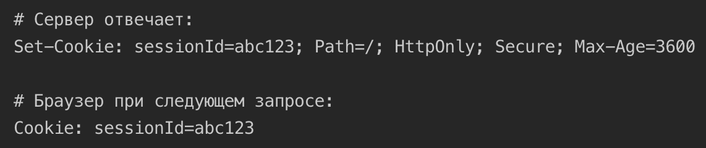
Cookies: что это и как работает
Cookie — небольшой фрагмент данных, который сервер отправляет браузеру, а браузер возвращает при каждом следующем запросе к тому же домену.
Атрибуты:
HttpOnly - недоступен из JavaScript (защита от XSS)
Secure - тправляется только по HTTPS
SameSite=Strict/Lax/None - защита от CSRF
Max-age/Expires - время жизни
Пример: после входа сервер ставит куку
AuthCookies=encrypted-ticket. При каждом запросе браузер автоматически её отправляет. Middleware ASP.NET Core читает куку, расшифровывает и определяет, кто пришёл.

Slide 12
Что такое ASP.NET Core
ASP.NET Core — кроссплатформенный веб-фреймворк от Microsoft. Работает на Windows, Linux, macOS. Лёгкий, модульный, быстрый.
Ключевые свойства:
Кроссплатформенный (.NET 8 / .NET 9)
Модульный: подключаешь только то, что нужно (через NuGet-пакеты)
Высокая производительность (один из самых быстрых веб-фреймворков по бенчмаркам TechEmpower)
Встроенный DI-контейнер
Встроенный веб-сервер Kestrel
Unified-модель: MVC, Web API, SignalR, Minimal API — в одном фреймворке

Slide 13
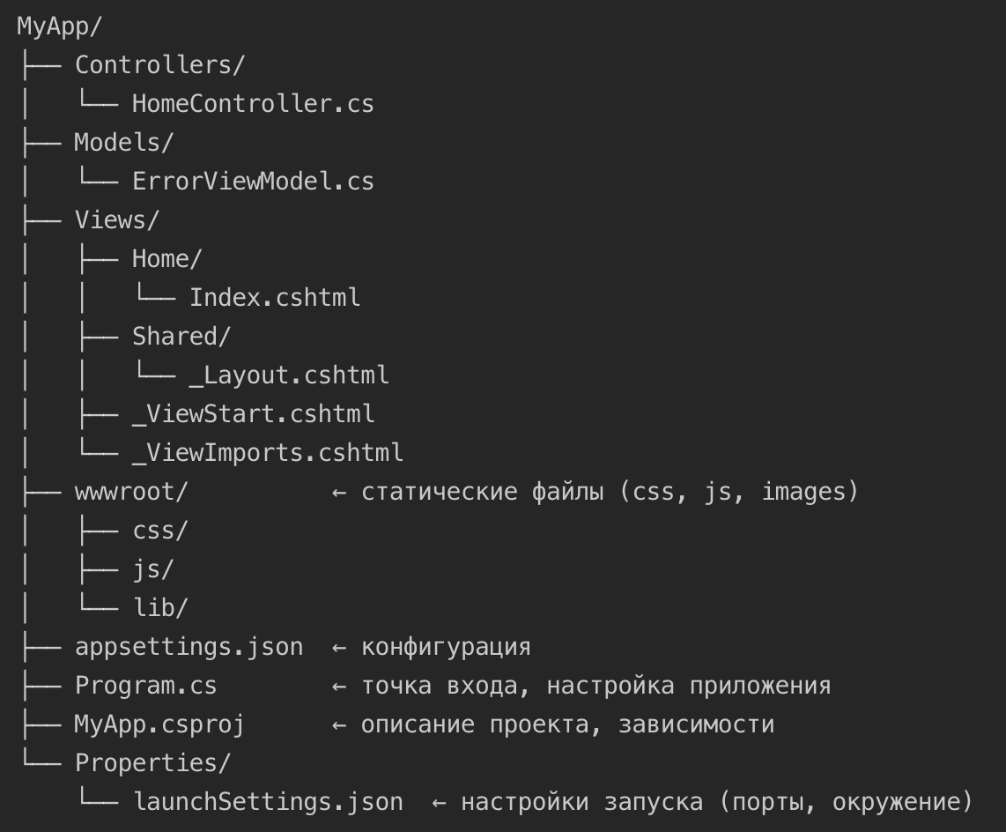
Структура проекта ASP.NET Core
При создании проекта dotnet new mvc получается:

Slide 14
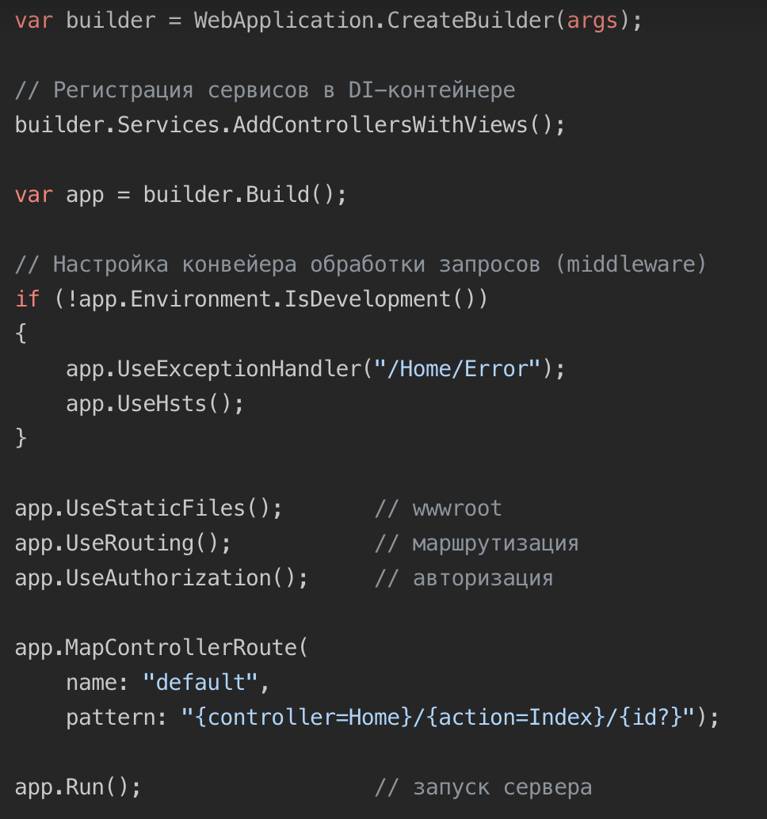
Program.cs: анатомия
Минимальный Program.cs
в ASP.NET Core:
Две зоны:
До Build() - регистрация (что приложению
понадобится: сервисы, конфигурация)
После Build() - конвейер (как обрабатывается
каждый запрос)

Slide 15
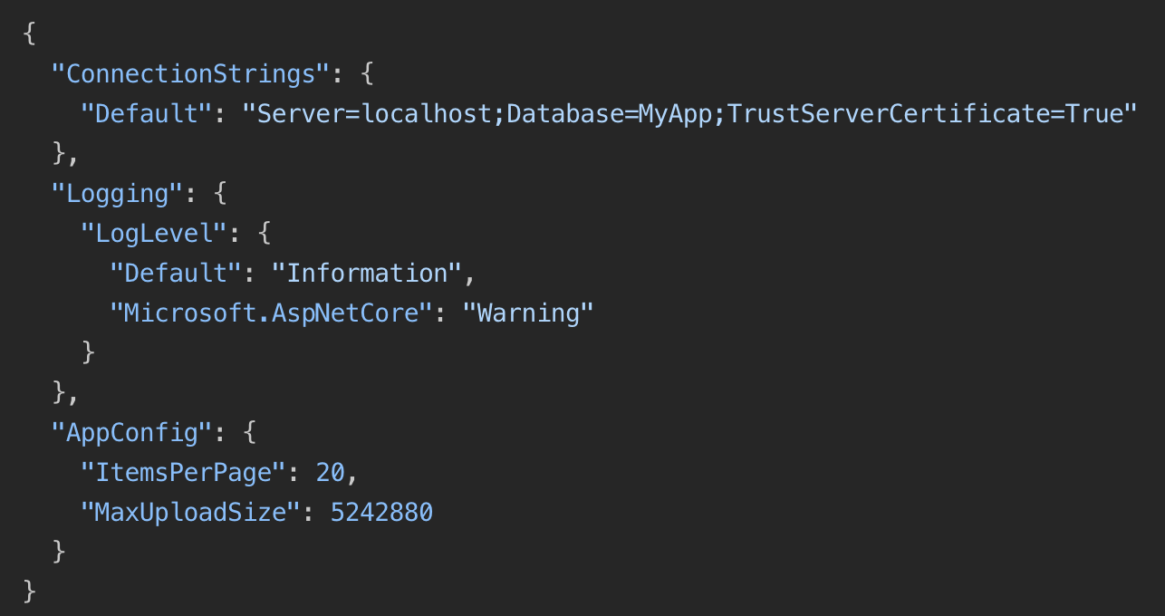
Конфигурация: appsettings.json - — источник настроек приложения.
Json
Чтение в коде:

Slide 16
Kestrel: встроенный веб-сервер
ASP.NET Core поставляется с собственным веб-сервером — Kestrel. Не нужен IIS.
Сценарии хостинга:
Сценарий | Описание | Когда
Kestrel напрямую | ASP.NET Core сам принимает трафик | Внутренние сервисы, микросервисы, контейнеры
Kestrel + Reverse Proxy | Nginx / IIS / Apache перед Kestrel | Публичные сайты (reverse proxy добавляет SSL, rate limiting, кеширование)
Kestrel + IIS (in-process) | IIS делегирует Kestrel | Legacy-инфраструктура Windows
Пример: типичный продакшн — Docker-контейнер с Kestrel на порту 8080, перед ним Nginx с SSL-сертификатом и ограничением частоты запросов.

Slide 17
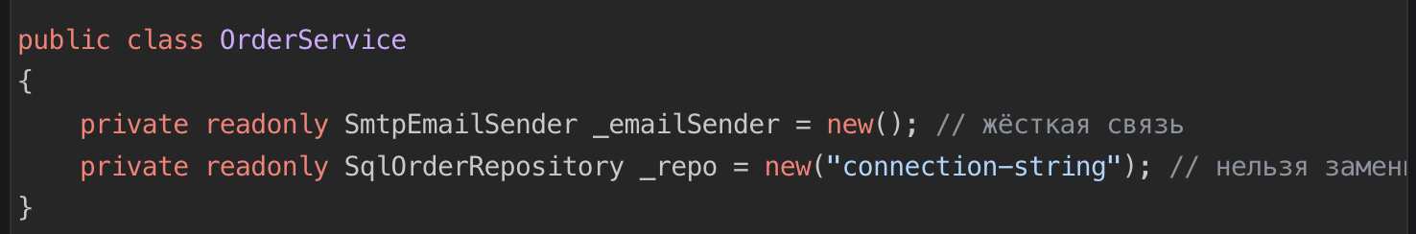
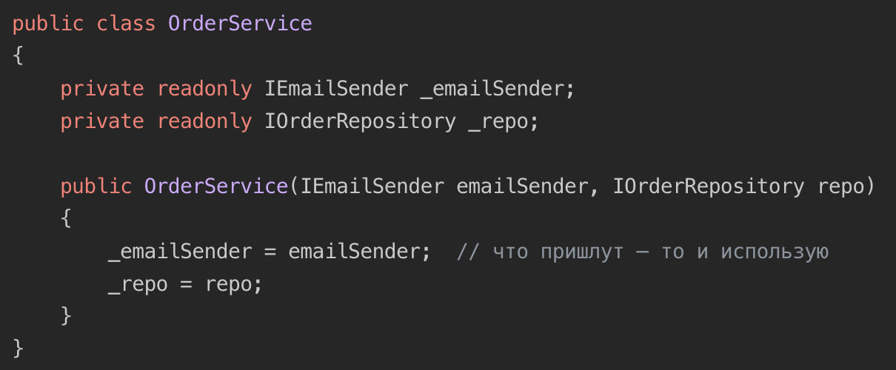
Внедрение зависимостей: концепция
Внедрение зависимостей (Dependency Injection, DI) — паттерн, при котором объект не создаёт свои зависимости сам, а получает их извне.
Без DI:
С DI:

Slide 18
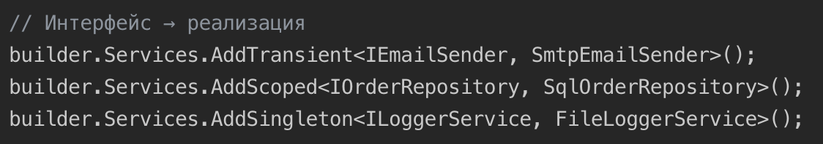
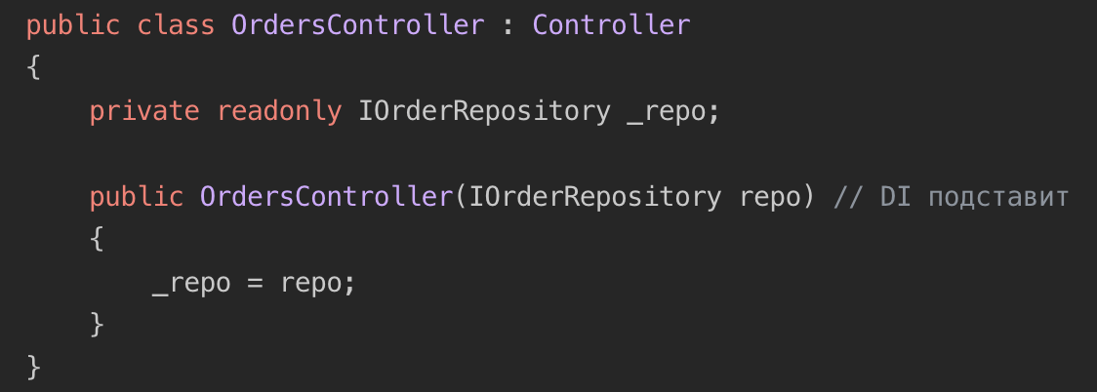
DI-контейнер в ASP.NET Core
ASP.NET Core имеет встроенный DI-контейнер. Не нужны Autofac, Ninject — всё из коробки.
Регистрация в Program.cs
Использование — через конструктор:
Контейнер сам создаёт объекты, находит их зависимости, следит за жизненным циклом.

Slide 19
Паттерн MVC: что и зачем
MVC (Model-View-Controller) — паттерн, разделяющий приложение на три слоя:
Слой | Ответственность | Пример
Model | Данные и бизнес-логика | Order, OrderRepository, OrderService
View | Отображение данных пользователю | Index.cshtml - HTML-страница со списком
Controller | Обработка запроса, координация Model и View | OrderController - принимает запрос, вызывает сервис, возвращает View
Почему не писать всё в одном файле?
Разделение = независимость. Меняем UI — не трогаем логику. Меняем БД — не трогаем контроллеры. Тестируем логику отдельно от UI.

Slide 20
MVC в ASP.NET Core: путь запроса
Важно: Controller — тонкий координатор. Логика — в сервисах. Работа с данными — в репозиториях. Контроллер только связывает.
1. Запрос: GET /orders/42
↓
2. Kestrel принимает HTTP-запрос
↓
3. UseRouting → маршрут "{controller}/{action}/{id?}"
↓
4. OrdersController.Edit(42)
↓
5. Controller вызывает _repo.GetById(42) → Model
↓
6. Controller возвращает View(order) → Razor
↓
7. Razor рендерит Edit.cshtml + _Layout.cshtml → HTML
↓
8. HTTP-ответ 200 OK + HTML
Razor — это движок шаблонов (view engine) в ASP.NET, который позволяет смешивать HTML и C#‑код, чтобы динамически генерировать HTML‑страницы.

Slide 21
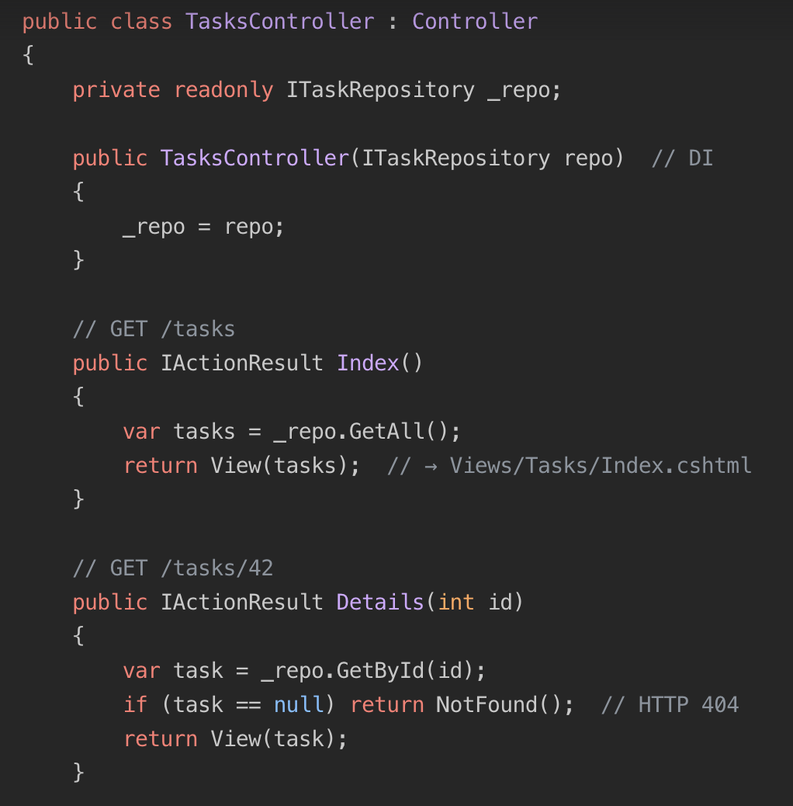
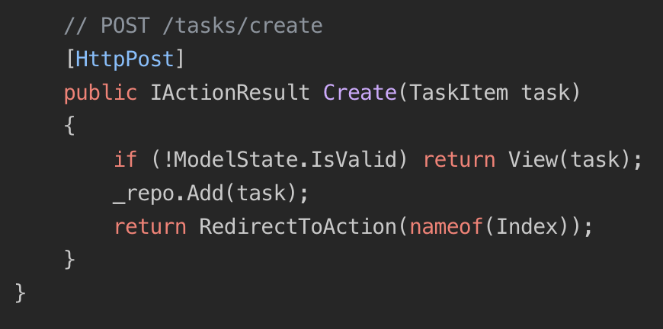
Контроллер: пример
return View() - рендерит html
return Json() - рендерит Json
return NotFound() - HTTP 404
Один контроллер может обслуживать и страницы, и API.

Slide 22
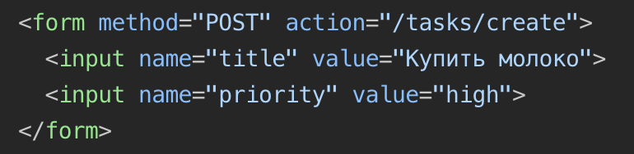
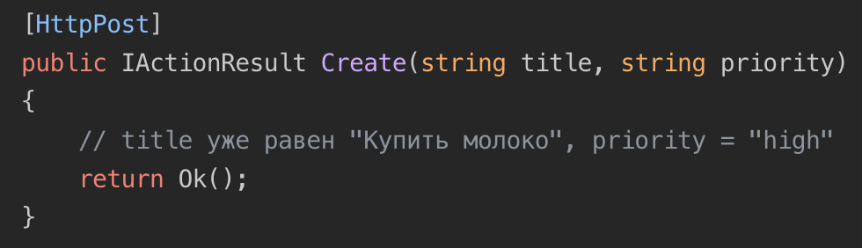
Model binding в ASP.NET Core
Model binding в ASP.NET Core — это механизм, который автоматически берёт данные из HTTP‑запроса (из query‑параметров, формы, тела JSON, маршрута и т. п.) и превращает их в аргументы метода контроллера или свойства модели - т.е. вы не пишете вручную «взять title из формы и положить в переменную», фреймворк делает это сам.
есть форма: И контроллер:
Здесь model binding сам нашёл параметры по именам и подставил значения.

Slide 23
Как это работает «под капотом»
Фреймворк смотрит сигнатуру метода контроллера.
Для каждого параметра определяет источник (query, form, body, route).
Берёт сырые данные (они всегда приходят как строки или поток байтов).
Преобразует типы: строку "42" в int, JSON в объект и т.д.
Заполняет свойства (нужен public setter).
Запускает валидацию (если подключена, например, через Data Annotations).
Передаёт готовый объект в метод контроллера.
Если что‑то не получилось (неверный формат, не хватает обязательного поля), в MVC это видно через ModelState.IsValid, а в Web API обычно сразу возвращается ошибка 400.

Slide 24
Практическая работа
Мини-приложение "Задачник"

